Slide 1

Подходы к развитию генерирующих мощностей Группы компаний «ТАИФ». Результаты проведенной модернизации Казанской ТЭЦ-3

Slide 2
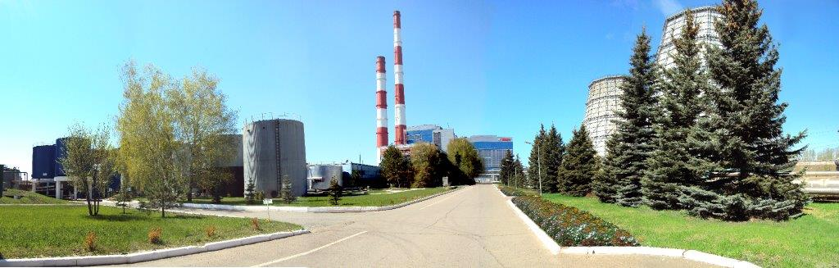
Филиал ОАО «ТГК-16» Казанская ТЭЦ-3
С 01.06.2017г. Установленная электрическая мощность – 790 МВт
Установленная тепловая мощность – 2390 Гкал/час

Slide 3
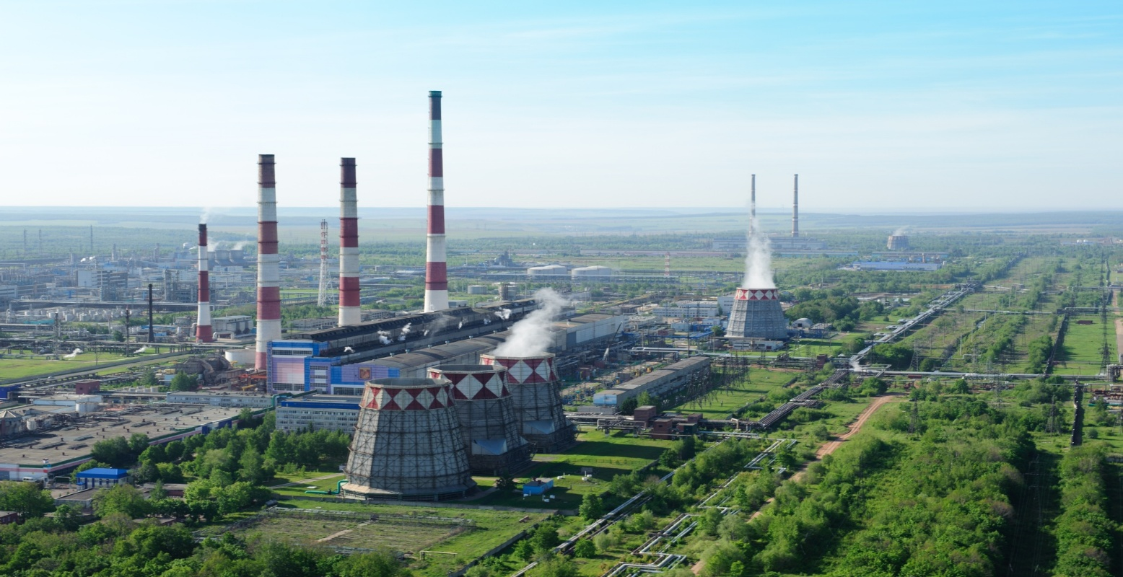
Филиал ОАО «ТГК-16» Нижнекамская ТЭЦ (ПТК-1)
Установленная электрическая мощность – 880 МВт
Установленная тепловая мощность – 3746 Гкал/час

Slide 4
Основные тенденции в электроэнергетике Российской Федерации,
определяющие стратегию производителей тепловой и электрической энергии
Снижение рыночных цен на электроэнергию, связанное с избытком генерирующих мощностей из-за их вводов по программе ДПМ, при одновременной стагнации спроса на электроэнергию, а также переходом большинства энергокомпаний на физический метод разделения затрат топлива между электро – и теплоэнергией.
Снижение рыночных цен на мощность, связанное с избытком генерирующих мощностей из-за их вводов по программе ДПМ, при одновременной стагнации спроса на мощность и невыводе из эксплуатации неэффективных мощностей.
Запуск программы модернизации теплоэлектростанций, начиная с 2021г. (Программа ДПМ 2).
Осуществление перехода на новую модель рынка теплоснабжения. Предполагается переход на ценообразование по методу «альтернативной котельной».
Усиление роли ЕТО в системах теплоснабжения городов, что создает возможность злоупотребления ЕТО своим доминирующим положением.
4

Slide 5
Удельные расходы топлива на отпуск электроэнергии тепловых электростанций электроэнергетики России и КТЭЦ-3 ОАО «ТГК-16» без модернизации, г/кВтч
Без проведения модернизации с 2017г. КТЭЦ-3 перестала бы быть конкурентоспособной на ОРЭ
306,3
306,3
306,3
306,3

Slide 6
Проблемы Казанской ТЭЦ-3 на момент принятия решения о ее комплексной модернизации
Технико-экономические показатели за 2014г.
Снижение конкурентоспособности КТЭЦ-3 на оптовом рынке электрической энергии и мощности в связи с вводом новых генерирующих мощностей по программе ДПМ, переходом большинства энергокомпаний РФ на «физический» метод разделения расходов топлива между электро- и теплоэнергией. Ситуация усугубляется ростом себестоимости электро – и теплоэнергии вследствие ежегодного роста цен на газ.
Неоптимальная загрузка существующего генерирующего оборудования, предназначенного для работы в комбинированном цикле, из-за недопотребления тепловой энергии со стороны ЕТО-1 в г. Казань, несмотря на самую низкую цену реализации тепла в Республике Татарстан. Резерв по отпуску теплоэнергии потребителям, в т.ч. населению, в комбинированном цикле 5,85 млн.Гкал/год.
Наличие отпуска пара потребителю в количестве 773 тыс.Гкал/год без выработки электроэнергии (отпуск пара с Р=45 ата через РОУ 130/45).

Slide 7
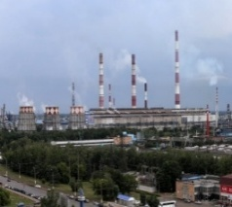
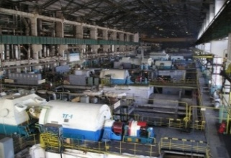
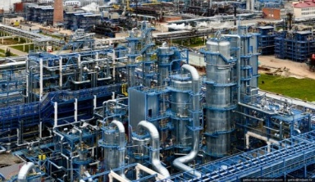
Основные цели реализации проекта по комплексной модернизации КТЭЦ-3
1. Увеличение объемов отпуска тепловой энергии для потребителей за счет поддержания тарифов на приемлемом для них уровне
2. Увеличение выработки электроэнергии в комбинированном цикле на базе текущего теплопотребления в 3 раза, в том числе за счет исключения отпуска тепла потребителям через РОУ
3. По результатам модернизации удельные расходы на выработку электроэнергии по станции должны быть не выше 230 г/кВтч при пропорциональном методе разделения расходов топлива между электро – и теплоэнергией
4. Обеспечение фактической надежности энергоснабжения потребителей г. Казань, в том числе ПАО «Казаньоргсинтез» по
I категории надёжности

Slide 8

Этапы реализации проекта комплексной модернизации КТЭЦ-3
ВЫПОЛНЕНО в 2014г.
ВЫПОЛНЕНО в 2014г.
ВЫПОЛНЕНО в 2015г.
ВЫПОЛНЕНО в 2017г.
8

Slide 9

Сравнительный анализ основных технико-экономических показателей
ОАО «ТГК-16» и КТЭЦ-3 в 2014г. и результатов 2017г. после ввода ГТУ с 01.06.2017г.
9

Slide 10
Удельные расходы топлива на отпуск электроэнергии тепловых электростанций электроэнергетики России и КТЭЦ-3 ОАО «ТГК-16» после модернизации, г/кВтч
По результатам модернизации обеспечена конкурентоспособность КТЭЦ-3 на ОРЭ
на ближайшие 15 лет
306,3
306,3
306,3
306,3
244,2
213,6
213,6
213,6
223,4
205,0
205,0
205,0
Удельный расход топлива на отпуск электроэнергии по КТЭЦ-3 без модернизации
Удельный расход топлива на отпуск электроэнергии по КТЭЦ-3 после модернизации (по физическому методу)

Slide 11
Среднегодовые тарифы на производимую тепловую энергию в горячей воде в структуре конечных тарифов на горячую воду для потребителей г. Казань, в том числе населения, за 2012-2018гг.
1 507
1 256
1 352
1 035
709
709
510
Объемы приобретения АО "Татэнерго" тепловой энергии в горячей воде от теплоисточника КТЭЦ-3 (тыс.Гкал/год). На 2018г. – согласно заявке АО «Татэнерго»
11

Slide 12
Тарифы на теплоэнергию в горячей воде на 2018г., отпускаемую с коллекторов Казанской ТЭЦ-3 при различных возможных объемах поставки тепла в тепловые сети АО "Татэнерго"
Утверждённый тариф на горячую воду
АО "Татэнерго"
для потребителей, в т.ч. для населения г. Казань
Утвержденный тариф на горячую воду по КТЭЦ-1, 2 с котельными
(АО «Татэнерго»)
Утвержденный тариф на горячую воду по КТЭЦ-3
(ОАО «ТГК-16»)
Тарифы КТЭЦ-3 при различных возможных объемах поставки тепла в тепловые сети АО «Татэнерго»

Slide 13
Оценка налоговых поступлений по налогу на прибыль в бюджеты всех уровней,
в том числе РТ, при различных режимах отпуска теплоэнергии
С каждого 1 млн.Гкал тепловой энергии, отпускаемой котельной, на ТЭЦ может быть выработано до 700 млн.кВтч электроэнергии, что позволит дополнительно перечислить в бюджеты всех уровней до 60 млн.рублей по налогу на прибыль.
В Казани в 2017 году от котельных отпущено потребителям 4,3 млн.Гкал тепла в горячей воде. Из-за неперевода отпуска данного количества тепла от котельных в режим комбинированной выработки тепловой и электрической энергии, бюджеты РФ и РТ недополучили порядка 260 млн.рублей налоговых поступлений. С 2013г. по 2017г. сумма недополученных налоговых поступлений составляет 1280 млн.рублей.
В 2013 году в Группе «ТАИФ» завершен перевод отпуска тепла от всех котельных в режим комбинированной выработки тепловой и электрической энергии. Объем переведенной тепловой энергии составляет 1,8 млн.Гкал/год.
13

Slide 14
Комплексная модернизация Казанской ТЭЦ-3 позволила:
Ввести дополнительные 400 МВт электрической мощности в энергосистеме РФ без создания дополнительной финансовой нагрузки на потребителей.
Обеспечить конкурентоспособность производимой на станции электроэнергии минимум на ближайшие 15 лет.
Обеспечить трехкратный рост выработки электроэнергии при том же уровне теплопотребления.
Создать дополнительный резерв тепловой и электрической мощности для увеличения производства электроэнергии и тепла в комбинированном цикле в интересах потребителей.
Повысить надежность энергоснабжения потребителей Казанского энергорайона и потребителей I категории надежности энергоснабжения, в том числе ПАО «Казаньоргсинтез».
Не допустить в долгосрочной перспективе неприемлемого для потребителей, в т.ч. населения, роста тарифов на тепловую энергию.

Slide 15
Причины запуска проекта ПГУ-500 МВт на ПАО «Нижнекамскнефтехим»
Ежегодный рост цен на электроэнергию и мощность для ПАО «Нижнекамскнефтехим», существенно влияющий на себестоимость производимой продукции. В 2021г. рост цен на электроэнергию (с учетом мощности) относительно 2013г. в соответствии с прогнозом Минэнерго России составит 64%.
Запуск в ПАО «Нижнекамскнефтехим» новых энергоемких производств. Ожидаемый рост потребления мощности к 2022 году до 130 МВт от текущего. Потребляемая мощность НКНХ к 2021г. должна достигнуть 430 МВт.
Необходимость ввода новых высокоэффективных генерирующих мощностей в энергосистеме Российской Федерации.
Наличие в ПАО «Нижнекамскнефтехим» большого количества продуктов переработки попутных нефтяных газов, являющихся побочными продуктами основного производства и подлежащих утилизации.
15

Slide 16
Цены на электроэнергию (с учетом мощности) для производителя и потребителя
на примере ГК «ТАИФ» за 2013-2021гг.
Цена покупки
ПАО «НКНХ»
выше цены продажи ОАО «ТГК-16» на 54%
Цена покупки ПАО «НКНХ»
выше цены продажи
ОАО «ТГК-16»
в 2,3 раза

Slide 17
Подходы при запуске проекта ПГУ-500 МВт в ПАО «Нижнекамскнефтехим»
Строительство электростанции, полностью покрывающей потребности в электроэнергии и мощности ПАО «Нижнекамскнефтехим» на ближайшие 10-15 лет.
В качестве основного топлива данной электростанции должны использоваться побочные продукты переработки попутных нефтяных газов, образующиеся при технологических процессах основных производств.
Сжигание в камерах сгорания ГТУ данных продуктов должно осуществляться с минимально возможными выбросами на уровне ниже самых жестких российских и международных нормативов выбросов.
17

Slide 18
Подходы при запуске проекта ПГУ-500 МВт в ПАО «Нижнекамскнефтехим» (продолжение)
Строительство собственной генерации, соответствующей требованиям пункта 32 Правил оптового рынка, определяющего условия, при которых генерирующие установки мощностью более 25 МВт могут работать непосредственно на энергоснабжение промышленных потребителей.
Работа электростанции не должна отрицательно влиять на цены и тарифы на тепловую энергию, отпускаемую НКТЭЦ (ПТК-1) ОАО «ТГК-16».
Использование максимально надежного и отработанного оборудования с максимально возможным КПД использования топлива. Минимальное снижение эффективности при неполной нагрузке ПГУ.
18

Slide 19
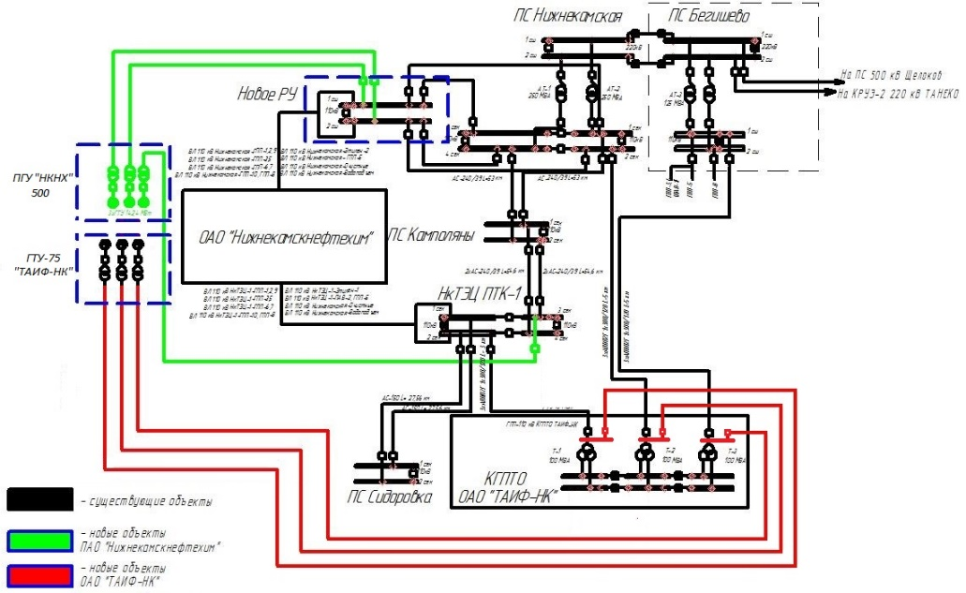
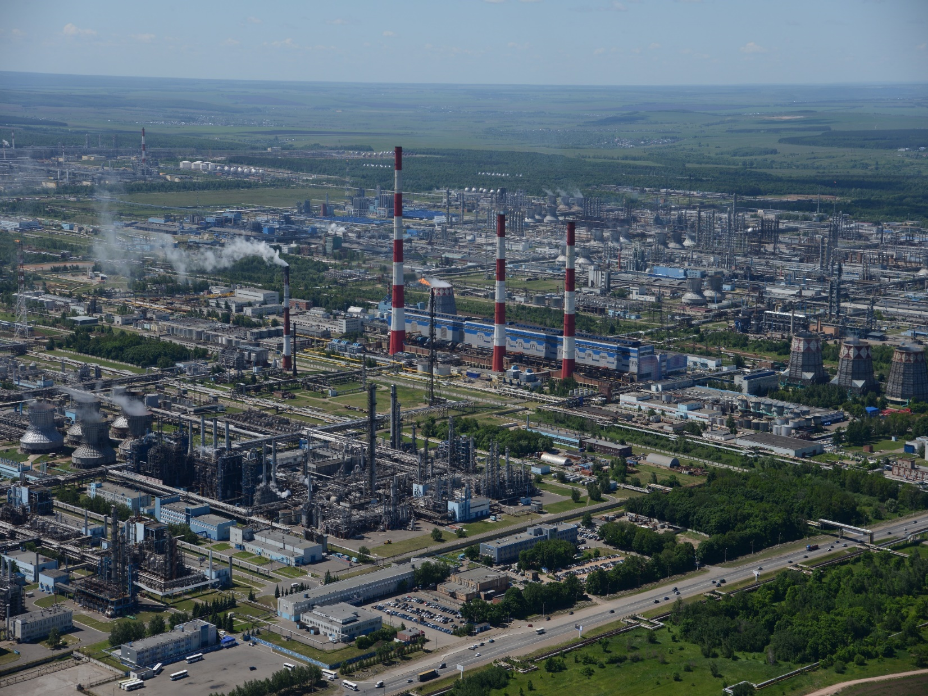
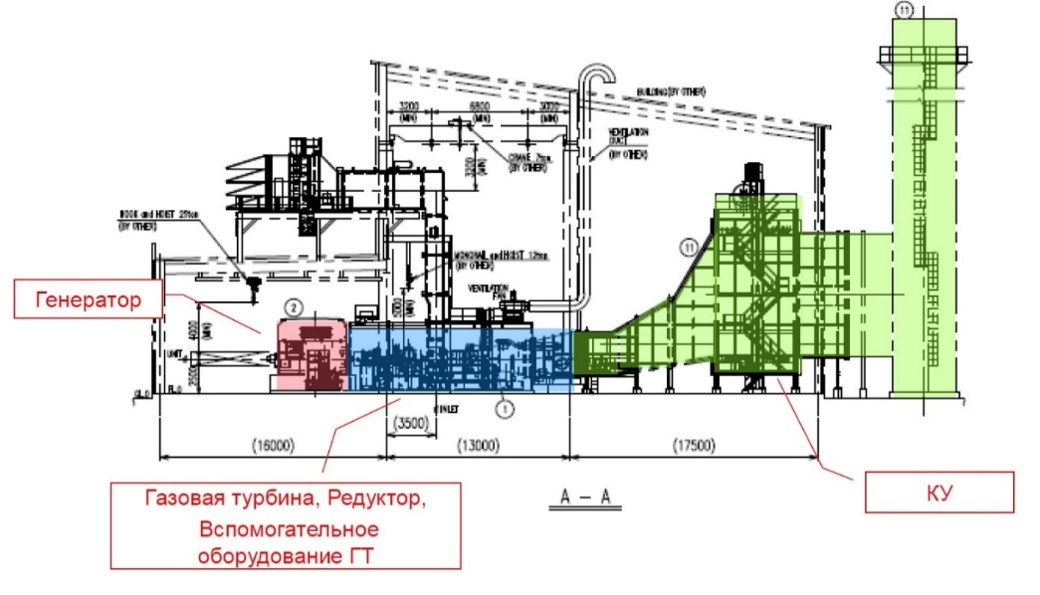
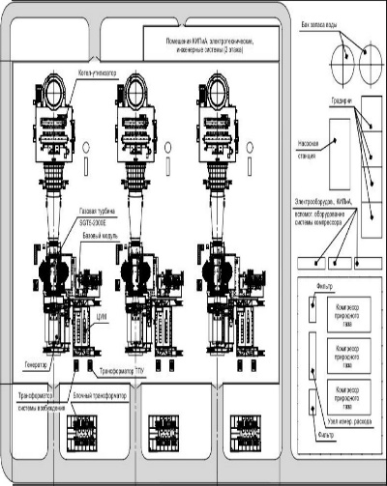
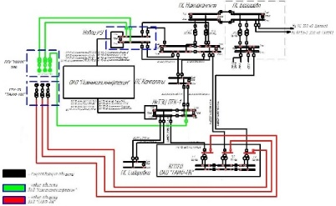

Нижнекамский промышленный узел
Суммарная мощность собственных генерирующих установок предприятий
ГК «ТАИФ» в г. Нижнекамск
к 2021г. достигнет 1455 МВт
19

Slide 20
Структура выработки электроэнергии предприятиями ГК «ТАИФ» с вводом новых генерирующих мощностей до 2022г. (без учета модернизации по программе ДПМ 2)
млрд.кВтч
Рост выработки электроэнергии в комбинированном цикле в 2 раза!
ГТУ-500 НКНХ
13,6 млрд.кВтч
ГТУ-75 НКНХ
ГТУ-75 НКНХ
НКТЭЦ (ПТК-1)
НКТЭЦ (ПТК-1)
6,6 млрд. кВтч
КТЭЦ-3 с ГТУ (4,4 млрд.кВтч)
КТЭЦ-3

Slide 21
Предложения ГК «ТАИФ» для включения в мероприятия при реализации программы модернизации теплоэнергетики РФ
Обеспечить органам власти субъектов РФ жесткий контроль и взаимодействие с органами местного самоуправления при разработке и корректировке Схемы и программы развития электроэнергетики и Схем теплоснабжения муниципальных образований (МО) в части отражения в данных документах мероприятий по развитию сетей централизованного теплоснабжения, снятия ограничений на максимальную загрузку источников с комбинированной выработкой, снижения отпуска тепла от котельных с последующим прекращением выработки тепла котельными.
2. Исполнительным комитетам МО при разработке и корректировках Схем теплоснабжения обеспечить включение в них исчерпывающих мероприятий по обязательной загрузке высокоэффективных источников с комбинированной выработкой тепловой и электрической энергии и снижению отпуска тепла от котельных с последующим прекращением выработки тепла котельными.
3. Исполнительным комитетам МО при разработке и корректировке Схем теплоснабжения обеспечить включение в них детальных планов мероприятий по снижению потерь тепловой энергии в тепловых сетях до уровня 5-6%.

Slide 22
Предложения ГК «ТАИФ» для включения в мероприятия при реализации программы модернизации теплоэнергетики РФ (продолжение)
4. Выбор ЕТО в каждом МО должен осуществляться с учетом возможности создания естественных условий, при которых ЕТО будет заинтересована в развитии сетей и максимально возможной загрузке теплоисточников с более низкими тарифами на тепло при соблюдении баланса интересов различных энергокомпаний и потребителей.
5. Органам ФАС России обеспечить жесткий контроль за деятельностью ЕТО в части исполнения ими утвержденных Схем теплоснабжения, принятых на себя обязательств по развитию систем теплоснабжения и соблюдению антимонопольного законодательства РФ.
6. При конкурсном отборе проектов модернизации объектов теплоэнергетики (ДПМ 2) выбор должен осуществляться в пользу проектов модернизации оборудования с максимальными коэффициентами выработки электроэнергии и тепла в комбинированном цикле и максимальными показателями эффективности использования топлива.

Slide 23
Предложения ГК «ТАИФ» для включения в мероприятия при реализации программы модернизации теплоэнергетики РФ (продолжение)
7. Обеспечить со стороны ФАС России контроль за процедурами конкурсных отборов проектов модернизации тепловой электроэнергетики в части прозрачности, объективности критериев и процедур отборов объектов модернизации
8. С целью стимулирования строительства новых высокоэффективных генерирующих мощностей потребителями для удовлетворения собственных производственных нужд, внести изменения в Правила ОРЭМ в части снятия ограничений на разрешенные к использованию в качестве основного топлива побочных продуктов технологических процессов производств.
9. Внести изменения в Правила оптового рынка электроэнергии и мощности, позволяющие потребителям, имеющим собственные вновь построенные в соответствии с п.8 генерирующие установки, без ограничений реализовывать излишки выработанной электрической энергии на оптовом и (или) розничном рынках электроэнергии по рыночным ценам.

Slide 24
Спасибо за внимание!

